Slide 1
Project Scope Management

Slide 2

Group discussion
Chia sẻ các vấn đề bạn hay gặp khi nghiệm thu giai đoạn với khách hàng
KH đòi 1 tính năng mà trước đó theo PM là ko có trong scope, cãi ko đc.
Data test khác với data thực tế của KH
KH đòi 1 loại tài liệu bàn giao mà bên mình chưa ai làm, ko có sẵn
KH yêu cầu chờ 1 bên thứ 3 do khách hàng đề cử để nghiệm thu
Mình kêu khách chốt mà khách cứ trì trệ

Slide 3
Group discussion: Phân biệt sự khác nhau
Product Scope
Là một trong scope thuộc Project Scope
Phạm vi sử dụng: người dùng
Danh sách tính năng, chức năng dựa theo yêu cầu của kh
các tiêu chí để chập thuận sản phẩm đã làm xong
Kết quả: một sản phẩm thoả mãn requirement từ stakeholder
Project Scope
- phạm vi công việc cần thực hiện để tiến hành dự án
- Làm thế nào để run được product đó
- Phạm vi sử dụng: PM, Project team
- Kết quả: Dự án hoàn thành đúng tiến độ, ngân sách, và chất lượng.

Slide 4
Group discussion
Chia sẻ kinh nghiệm lấy yêu cầu của khách hàng/bên liên quan mà không bị hiểu nhầm, hiểu sai
5W1H
Phân tích stakeholder
Gửi tài liệu cho khách hàng (checklist) để xác nhận chính xác yêu cầu
Đặt ra bảng câu hỏi khảo sát/ checklist để tìm hiểu ttin theo danh mục
Quan sát thực tế những thông tin ẩn khi trực tiếp đến khảo sát
Sau khi đã note các ý theo checklist (hệ thống hoá lại thông tin) gửi lại cho kh để xác nhận thông tin có đúng không
Tư vấn dựa trên kinh nghiệm và hệ thống lại bằng hình ảnh, file trình chiếu, mindmap, ….để khai thác thêm và định hình thông tin cho khách hàng
Đặt lại câu hỏi ngay khi nhận được yêu cầu, ngay khi được confirm thì sẽ xác nhận lại bằng văn bản
Tìm hiểu rõ về lý do thực sự đằng sau yêu cầu của khách hàng

Slide 5
Group discussion
Phân biệt giữa Define Scope và Define Tasks
Define Scope | Define Tasks
Mục tiêu dự án Làm cái gì? ko làm cái gì? Tiêu chí để chấp nhận hoàn thành một scope Ko phân chia rõ nhân sự phụ trách | tách nhỏ những việc gì cần làm để hoàn thành scope định nghĩa 1 việc được làm xong bởi ai, như thế nào Có/ ko có những nhân sự phụ trách

Slide 6
Group discussion: Xây dựng Scope Statement
Bạn đang trong phase nào của dự án ?
Thiết kế giao diện ứng dụng. Cho ra bản thiết kế hoàn chỉnh, trực quan, có thể dùng để bắt đầu tiến hành develop sản phẩm
Ở thời điểm kết thúc giai đoạn, key stakeholders sẽ nhận được những gì từ bạn ?
PM: nhận được tài liệu thiết kế chi tiết. Review và Approve
Dev team : tài liệu thiết kế hoàn chỉnh có thể follow dể dev
Tiêu chí nghiệm thu (Acceptance Criteria) cho các Deliverable đó là gì
Bản final được PM approve.
đạt được tiêu chí ban đầu (dễ nhìn và thân thiện như Mẫu Duolingo - mẫu đối chiếu đưa ra ban đầu)
Những cái gì không thuộc phạm vi chuyển giao cần (có thể) làm rõ từ đầu:
không bao gồm prototype
không bao gồm bất cứ bản demo nào

Slide 7
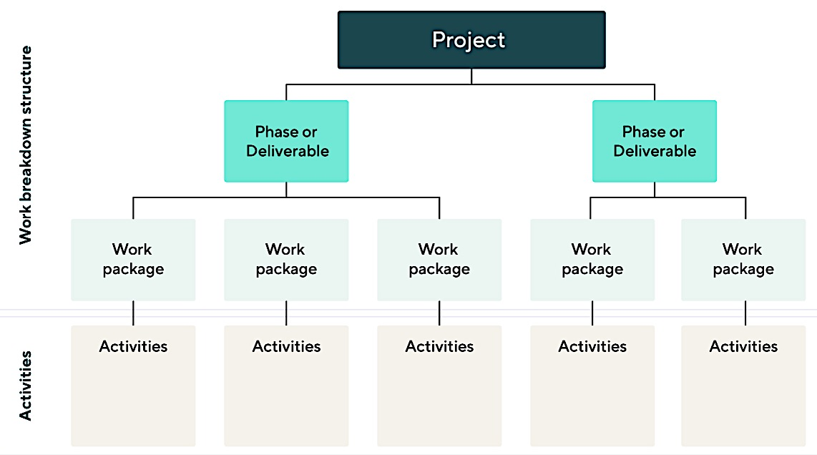
Group discussion: Mối liên hệ giữa các khái niệm
WBS
Deliverable
Work package
Activity (Task)

Slide 8
Group discussion: Xây dựng WBS
Dự án của bạn hiện đang ở giai đoạn nào?
Xác định giai đoạn hiện tại của dự án
Giai đoạn đó cần chuyển giao những hạng mục gì?
Xác định Major Deliverables (Các hạng mục chính) của giai đoạn
Hạng mục đó có thể chia nhỏ theo những cách nào?
Lưu ý: Chia nhỏ các Major Deliverables đến mức có thể hoàn thành được trong một chu kỳ báo cáo

Slide 9
Group discussion
Thống nhất các bước xử lý khi nhận được Yêu cầu thay đổi từ khách hàng (hoặc Bên liên quan)
Bước | Việc
1 | tiếp nhận yêu cầu
2 | Đánh giá và phân loại các tác động đến dự án: scope, cost, time, chất lượng
3 | Draft các thay đổi và xin ý kiến phê duyệt từ các bên liên quan
4 | Cập nhật tài liệu liên quan chính thức: nếu yêu cầu đc chấp thuận
5 | Triển khai thực hiện các thay đổi
6 | Check lại yêu cầu xem đã được triển khai đúng không, báo cáo khách hàng
7
8
9

Slide 10
Group discussion
Trong trường hợp sản phẩm bàn giao đã đạt tiêu chuẩn (như trong đặc tả hoặc hợp đồng), hồ sơ bàn giao-nghiệm thu đã đầy đủ, nhưng khách hàng vẫn chưa nghiệm thu, bạn sẽ làm gì?

Slide 11
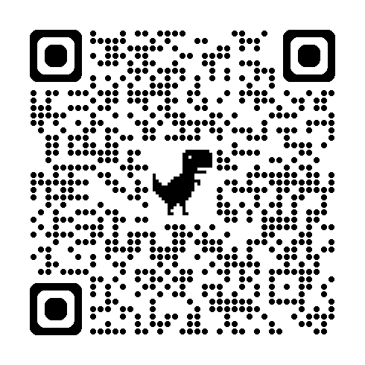
Group discussion
Nội dung nào mới biết?
- Process of making changes (9 steps)
- tạo WBS
Nội dung nào cảm thấy thú vị?
- tạo WBS
Nội dung nào sẽ áp dụng vào công việc?
- Define out-scope
- Thu thập ẩn danh

